Slide 1
INSTALLATION DE STATISTICA EN IMAGES

Slide 2
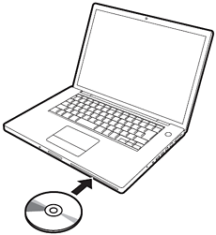
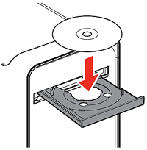
Etape 1
Insérez le CD de STATISTICA dans le lecteur CD
OU

Slide 3
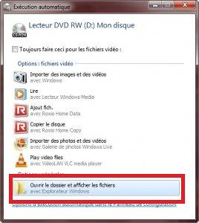
Etape 2
Une fenêtre va apparaitre; CLIQUEZ SUR ouvrir

Slide 4
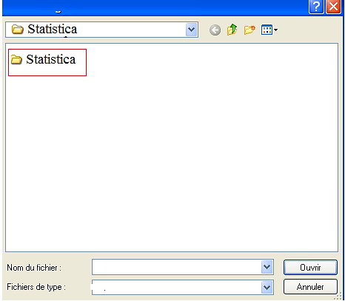
Etape 3
Une autre fenêtre va s’ouvrir avec un dossier nommé « statistica ».

Slide 5
Etape 4
Clique droit sur le dossier « statistica » après « copier » et coller dans mes documents ou dans une partition.

Slide 6
Etape 5
Une fois la copie et réalisée retirez votre CD.
RE-cliquez sur dossier que vous avez copier; vous allez avoir une fenêtre avec encore 2 dossiers dedans et un fichier WORD; ce dernier comporte un manuel d’installation du logiciel.

Slide 7
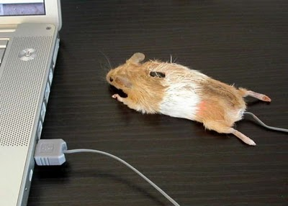
Etape 6
D’abord on commencera avec le 1er dossier nommer « statistica 06 »…… Double clique gauche SVP!!

Slide 8
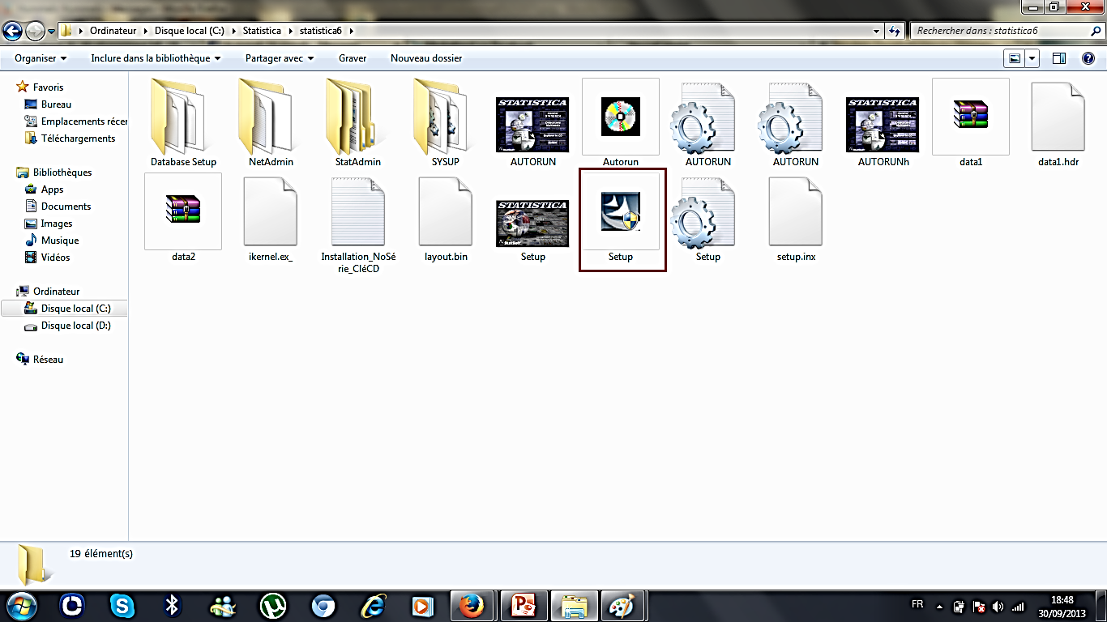
Etape 7
Une nouvelle fenêtre apparait encore cherchez cet icone « setup »….. Double clique gauche SVP!!!

Slide 9
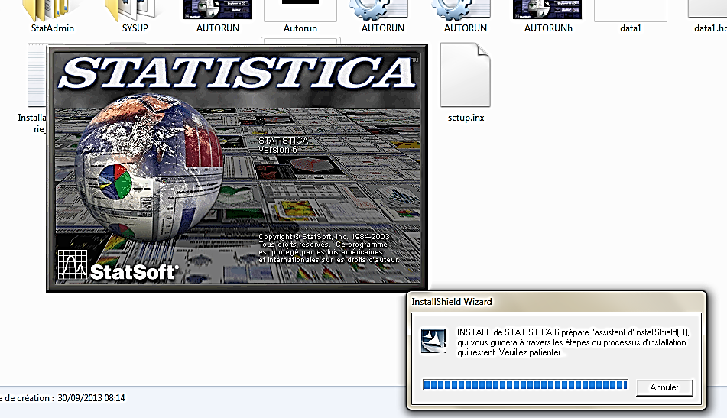
Etape 8
Votre installation va débutée comme ceci:

Slide 10
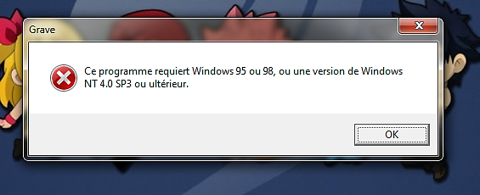
Juste après ce message d’erreur va apparaitre, N’AIYAIENT PAS PEUR !!! Et cliquez sur OK

Slide 11
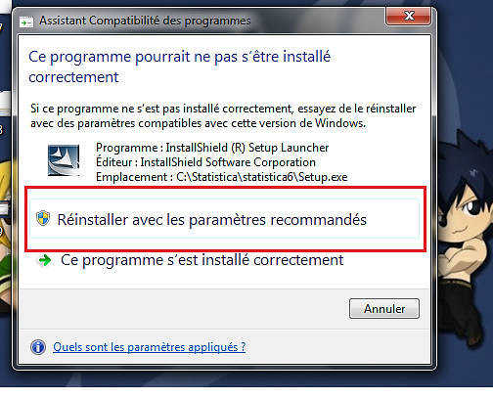
à fin de poursuivre votre installation, attendez un tout petit peu et une autre petite fenêtre apparait toute seule; CLIQUEZ sur : « REINSTALE AVEC LES PARAMETRES RECOMMANDES »

Slide 12
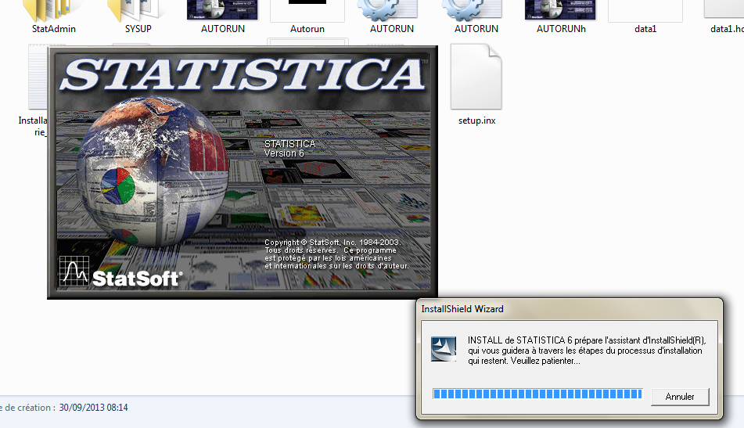
Une nouvelle fois les 1eres fenetres de l’installation vont re-aparraitre!! Comme ceci:

Slide 13
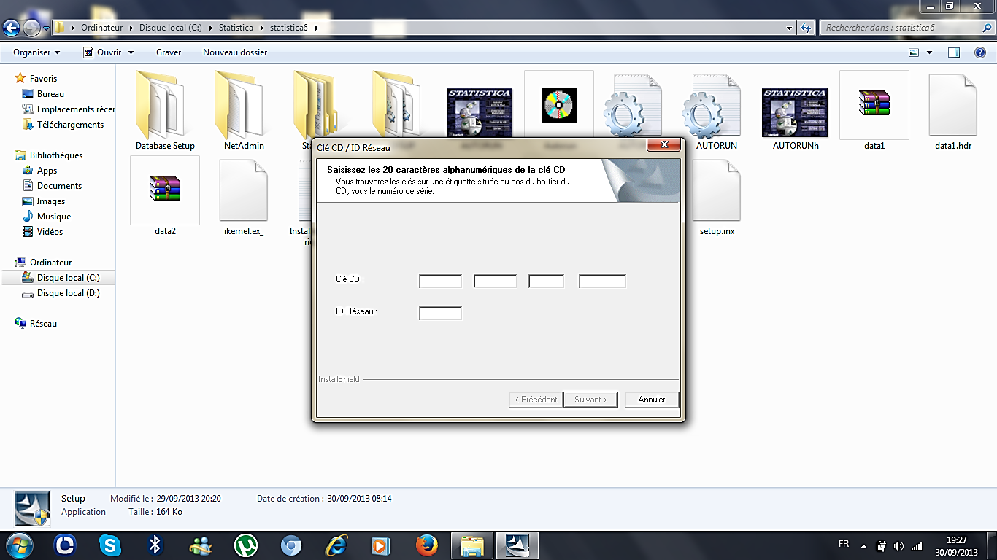
Etape 9
Une fenêtre apparait avec des petits carreaux vides comme ceci:

Slide 14
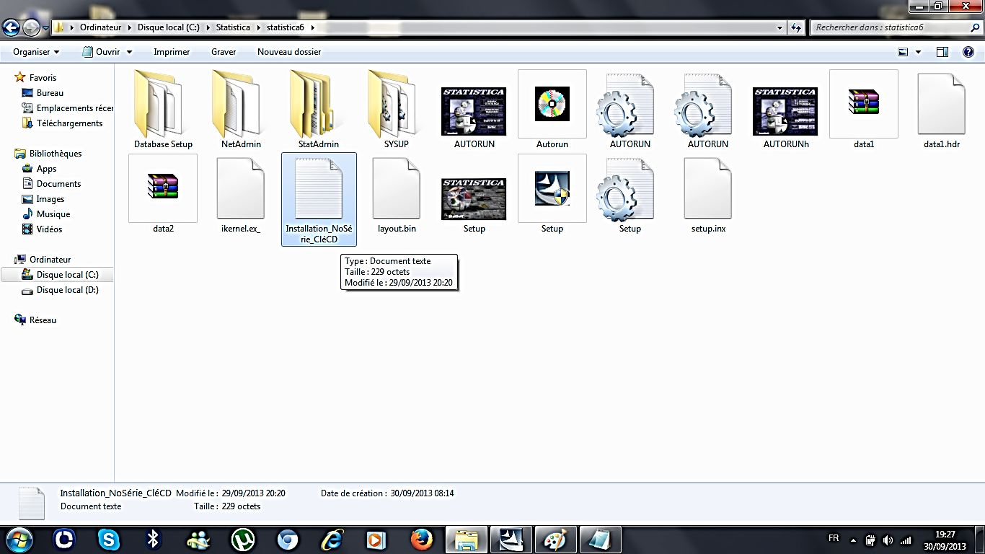
Etape 10
Dans le dossier précédent « statistica6 » vous allez trouvez aussi en plus du « setup » lancé précédemment un bloc not « Installation_Nosérie_Clé CD » double clique une fentre s’affichera comme ceci

Slide 15
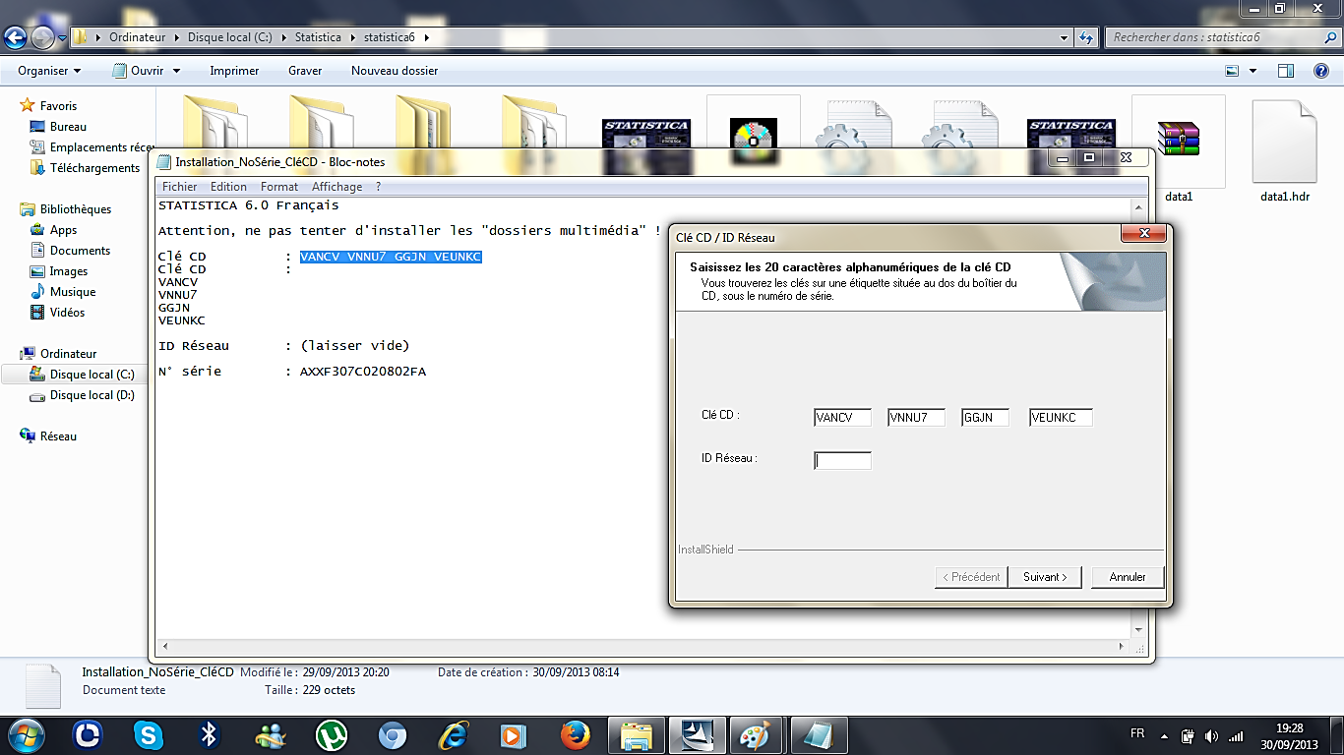
Etape 11
Vous allez avoir une page avec une clé et vous allez introduire les LETTRES dans les carreaux vides et laisser ID réseau vide !!! comme ceci:

Slide 16
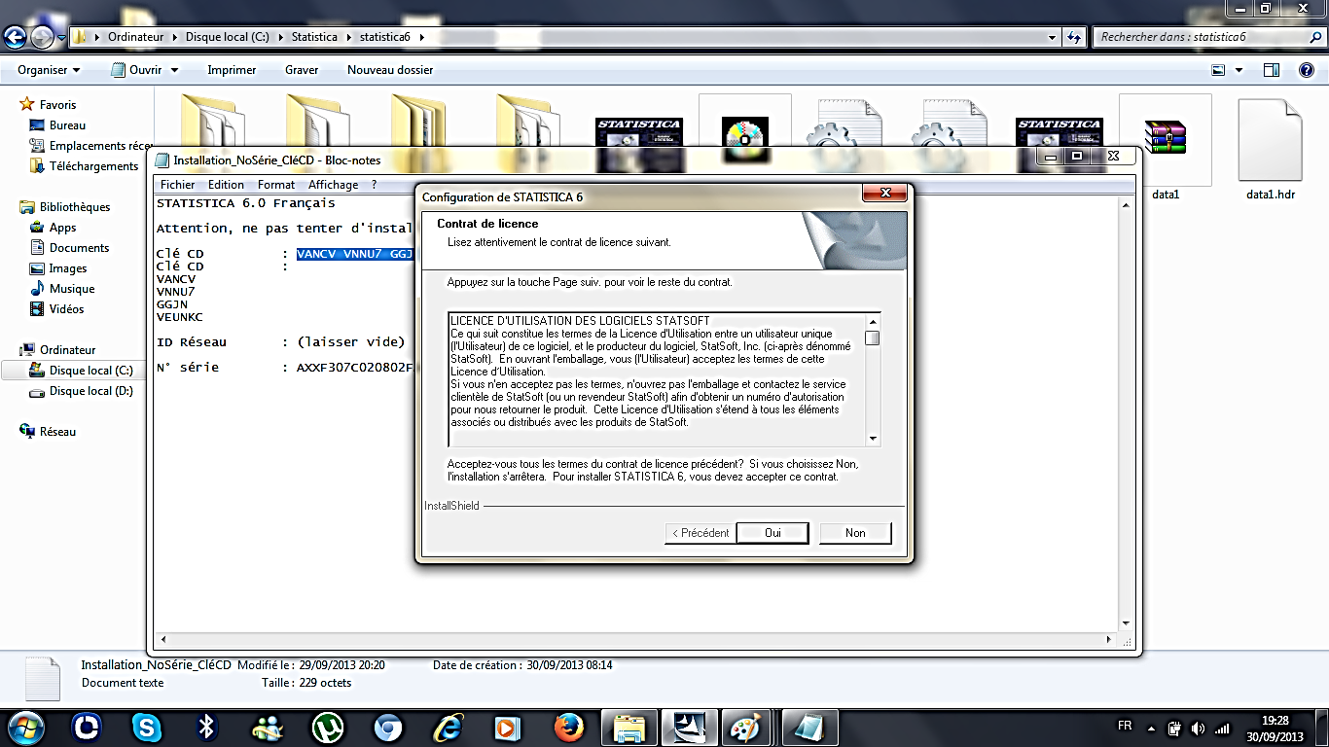
Etape 12
Cliquez sur suivant, et une nouvelle fenêtre apparait comme ceci; cliquez sur OUI

Slide 17
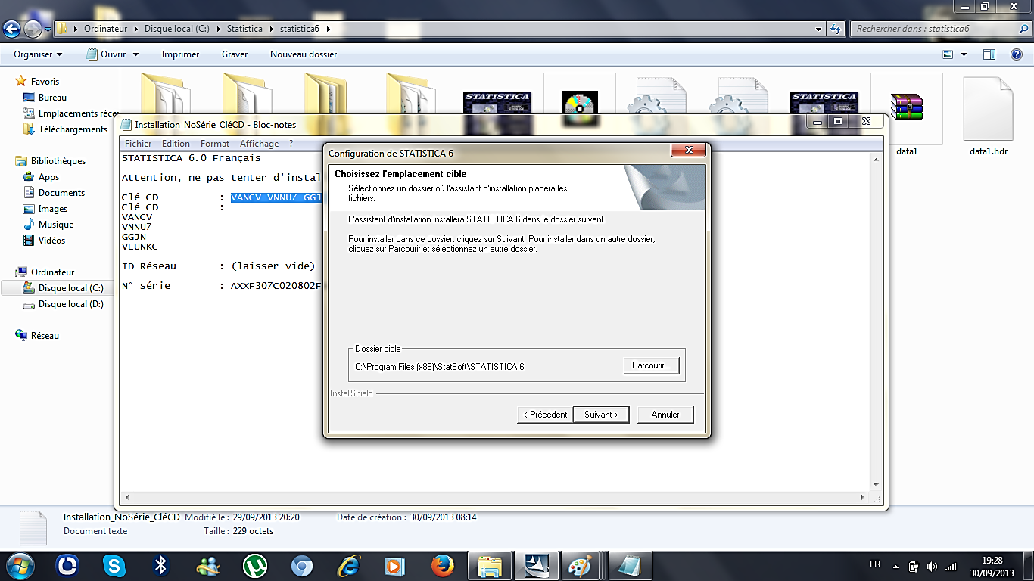
Etape 13
Autre fenêtres apparait comme cella, cliquez sur OUI

Slide 18
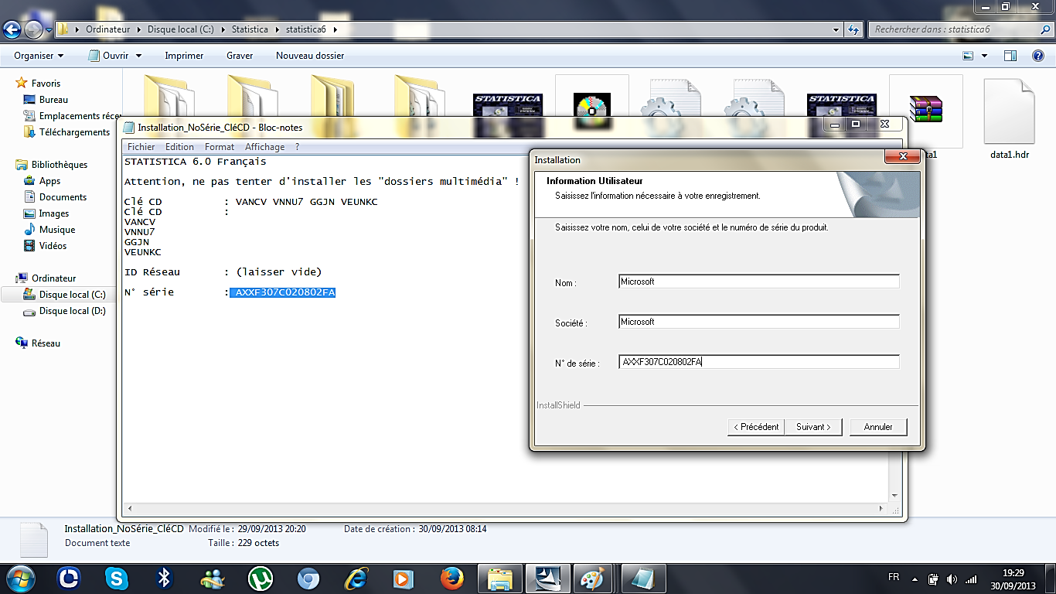
Etape 13
Encore une autre fois une autre fenetre apparait et cette fois aussi à l’aide de notre document bloc note utilisé précédemment on va introduire le numéro de série comme ceci ; cliquez sur suivant après …..

Slide 19
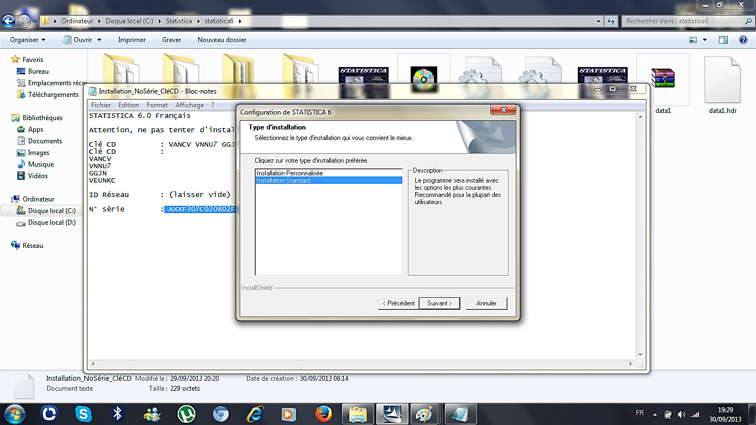
Une nouvelle fenêtre apparait avec deux choix d’installation; CHOISISEZ : « Instalation standard » et puis cliquez sur suivant!

Slide 20
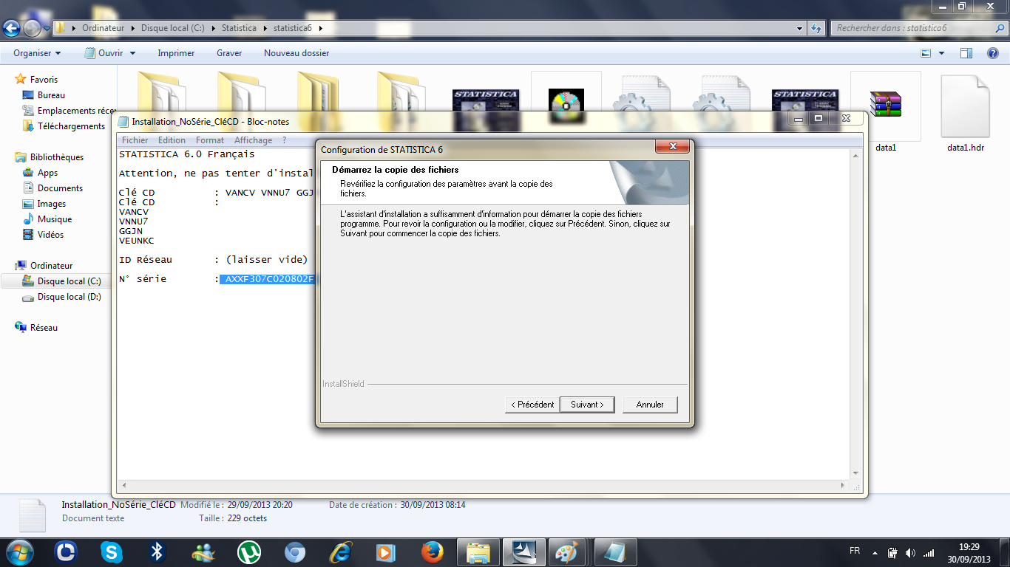
Encore suivant……..

Slide 21
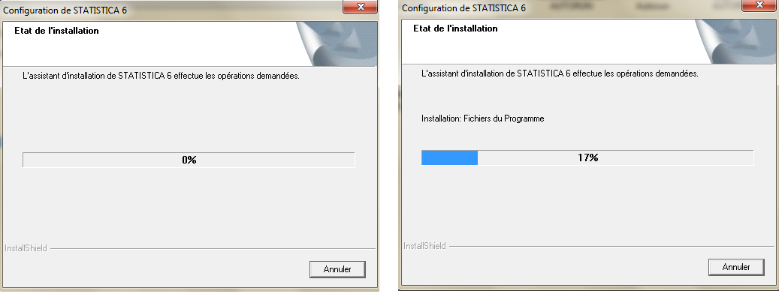
Une fenêtre va apparaitre avec installation comme ceci, attendez que ca se remplie complètement en bleu

Slide 22
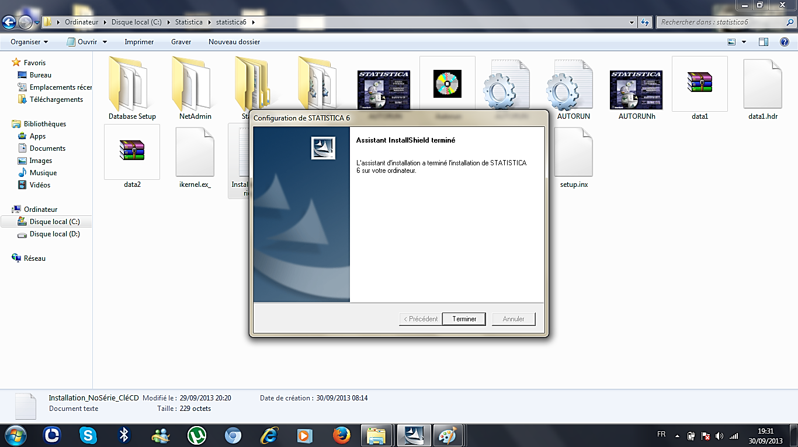
Cette petite fenêtre apparait ENFIN! Cliquez sur « terminer »

Slide 23
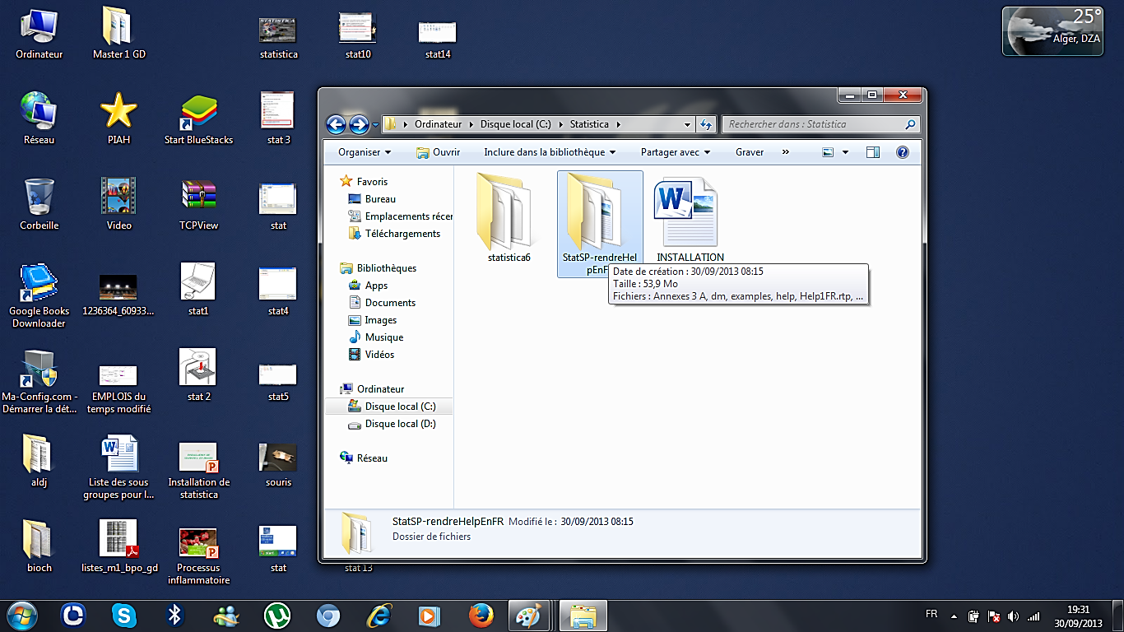
Etape « je ne sais plus combien » :3
Revenez au dossier que vous avez copier du CD et cliquez sur le deuxieme dossier nommer : « Statsp… »

Slide 24
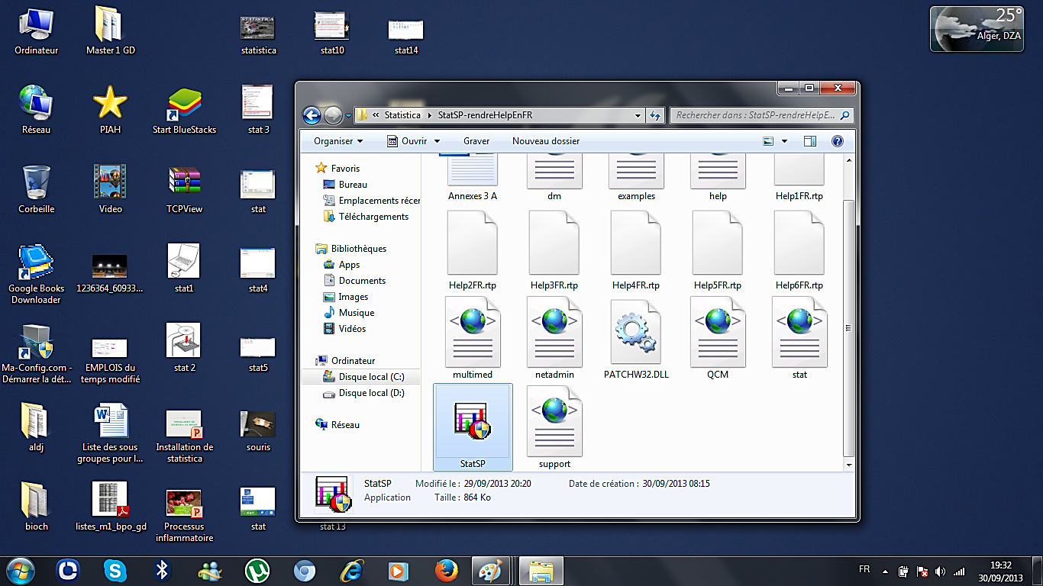
Cherchez dans ce dossier une icon nommée « Stat Fp » et Double clique !!!

Slide 25
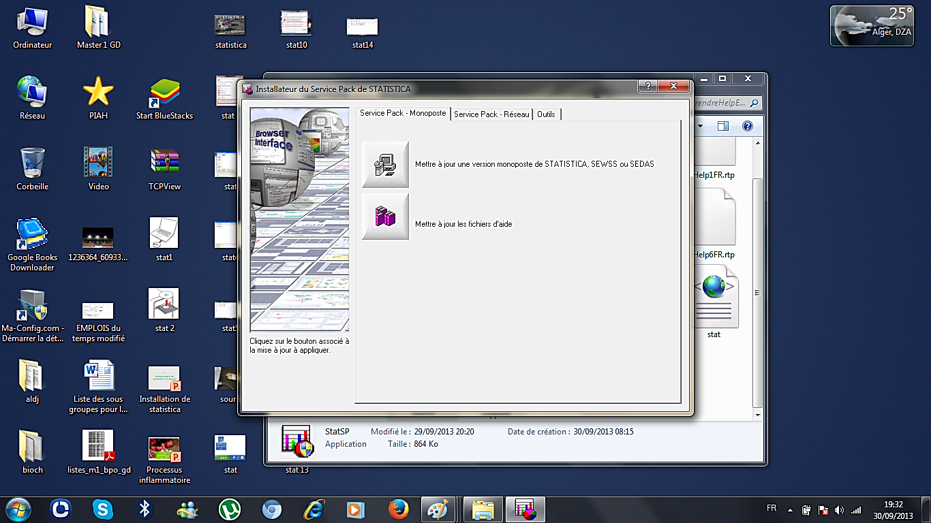
La fenêtre suivante apparait cliquez sur « Mettre à jour les fichiers d’aide »

Slide 26
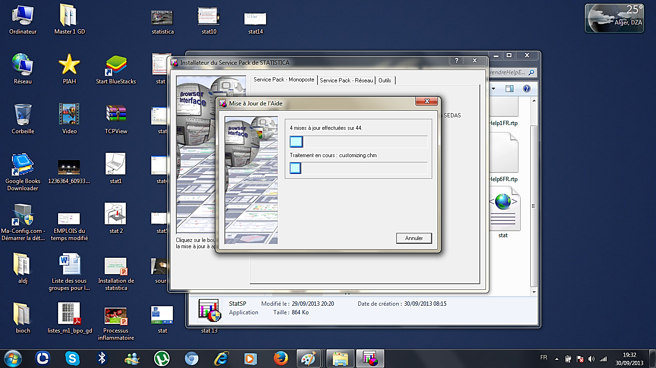
Deux fenêtres vont apparaitre l’une après l’autre en cliquant tout simplement sur suivant jusqu’à avoir cette fenêtre :

Slide 27
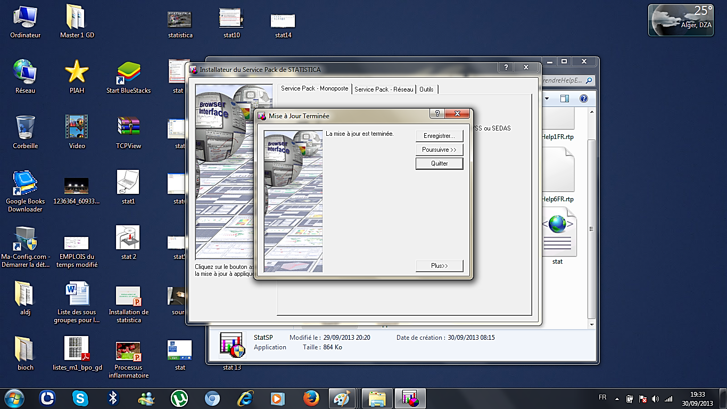
DERNIERE ETAPE
La dernière fenêtre ENFIN !! Cliquez sur QUITTER

Slide 28
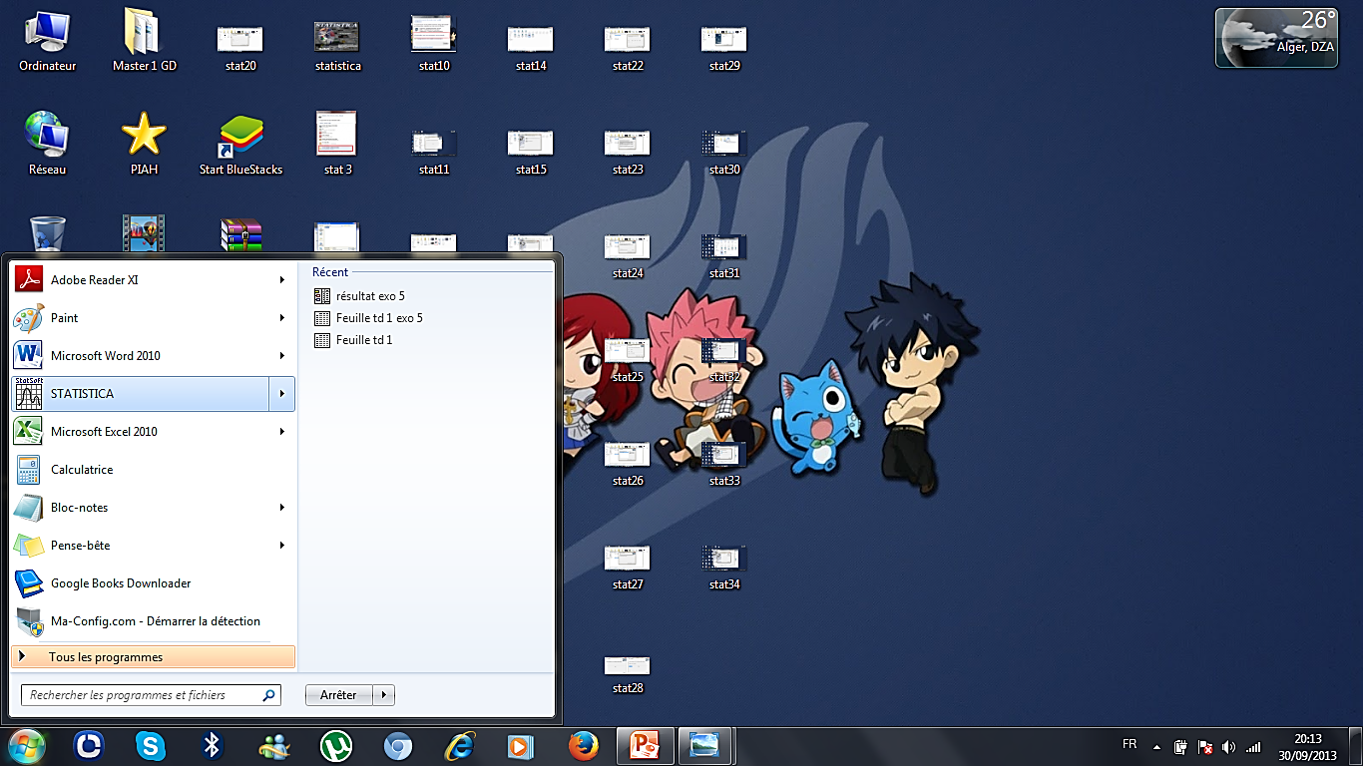
Votre logiciel apparaitra dans le menu démarrer:

Slide 29
FIN

